Slide 1
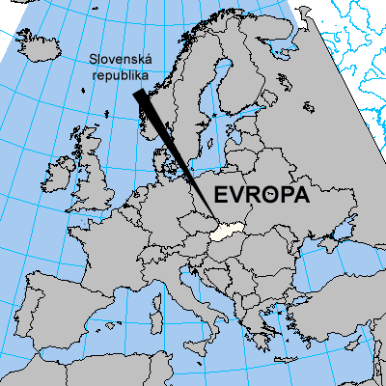
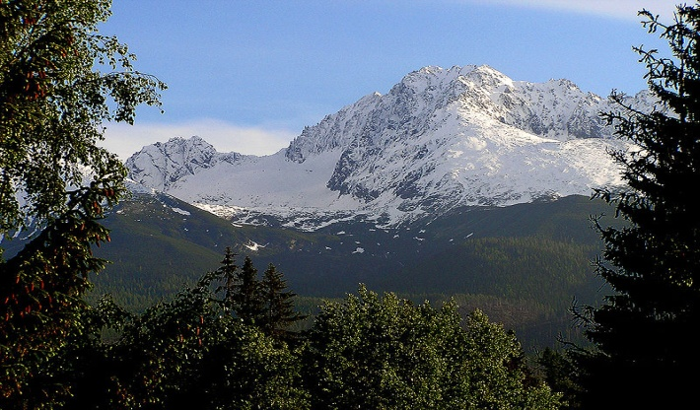
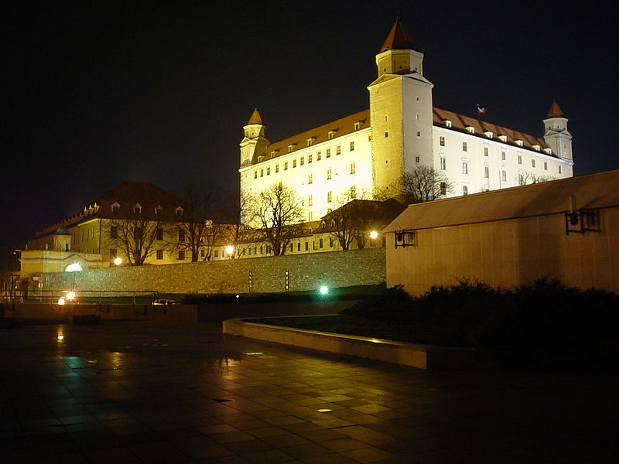
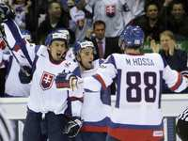
SLOVENSKO
Slovensko
Notes:
Víte, kdo způsobuje angínu, chřipku, nebo neštovice?

Slide 2
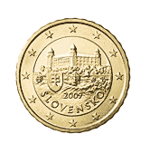
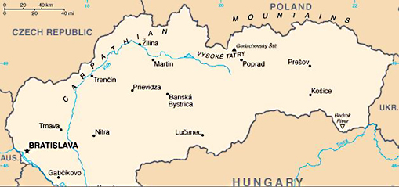
Co už víš?
Slovensko je jedním ze sousedních států ČR.
Česká a Slovenská republika dříve tvořily jeden stát - Československou republiku.
Vlajka Slovenska má tři barvy: červenou, bílou a modrou, uprostřed vlajky je znak.
Slovensko je vnitrozemský stát.
Slovensko je republikou.

Slide 3
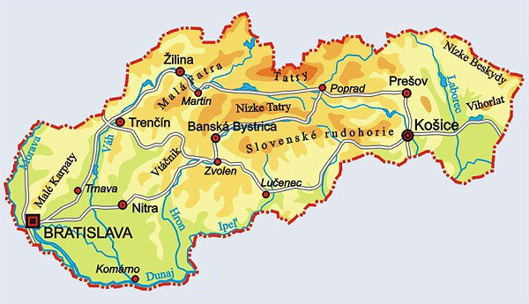
Jaké si řekneme nové termíny a názvy?
Bratislava - hlavní město Slovenska
Dunaj, Váh - dvě hlavní řeky Slovenska
Tatry, Karpaty - pohoří na Slovensku
Košice, Bánská Bystrica, Trenčín, Prešov - významná města na Slovensku
vnitrozemský stát - stát, který neobklopuje žádné moře

Slide 4
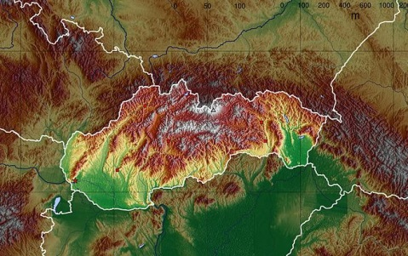
POVRCH
VĚTŠINA ÚZEMÍ TVOŘENA POHOŘÍMI KARPAT
[Obr. 1]

Slide 5
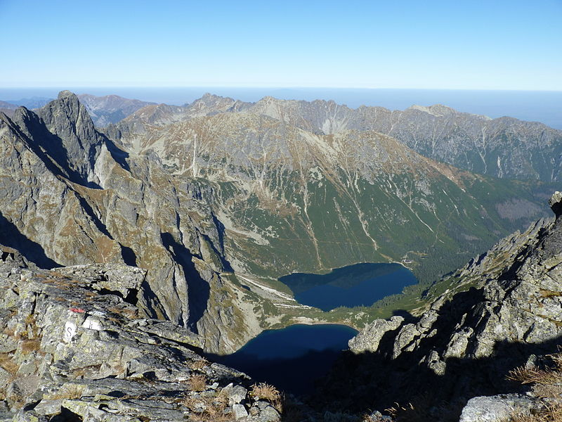
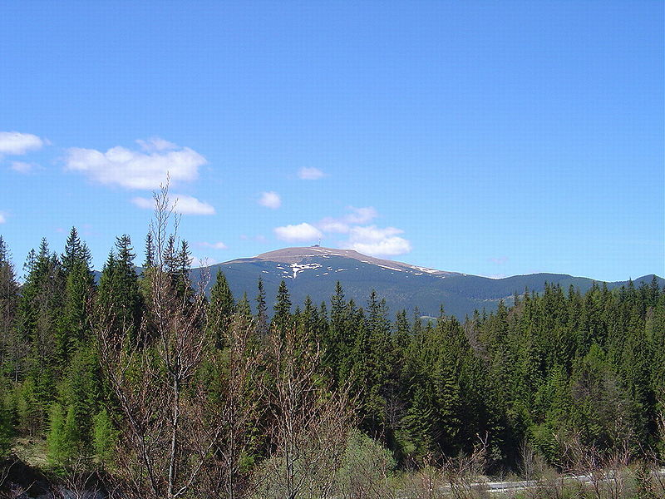
POVRCH
VYSOKÉ A NÍZKÉ TATRY
[Obr. 2]
[Obr. 3]

Slide 6
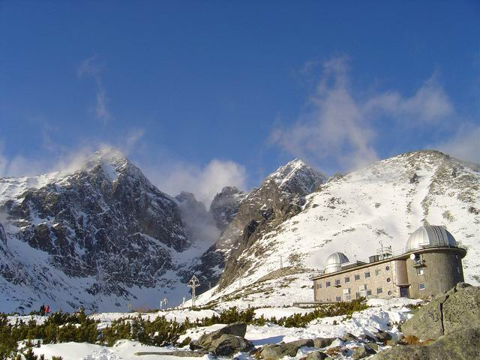
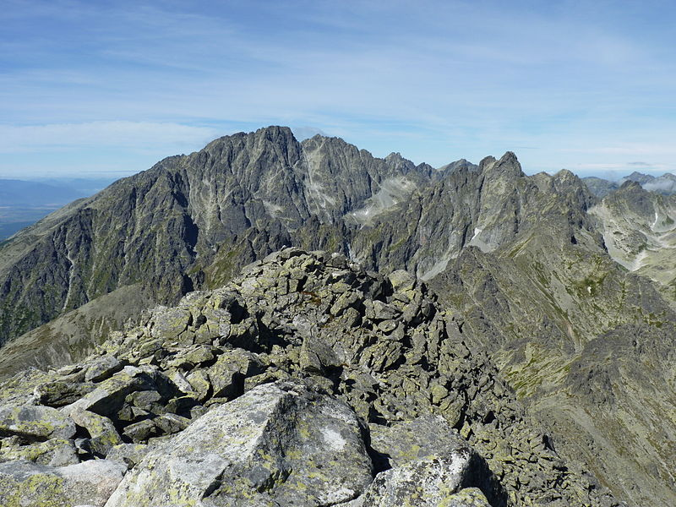
VYSOKÉ TATRY
LOMNICKÝ ŠTÍT
26 vrcholů vyšších 2500 m. Z toho 8 přístupných turistům
s uzávěrem od
1.11. - 15.6.
GERLACHOVSKÝ ŠTÍT
[Obr. 4]
[Obr. 5]
[Obr. 6]

Slide 7
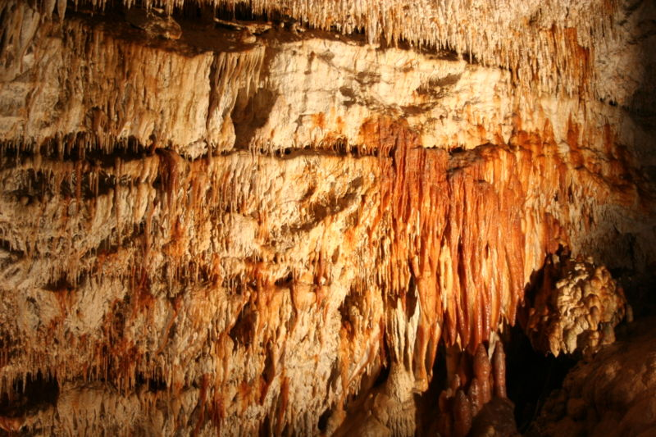
Co si řekneme nového?
Hlavní město Slovenska je Bratislava, hlavní památkou je Bratislavský hrad.
Úředním jazykem je slovenština.
Na Slovensku žije 5 miliónů obyvatel.
Povrch Slovenska tvoří převážně hory - pohoří Karpaty, v části Karpat nazvané Vysoké Tatry leží i nejvyšší hora Gerlachovský štít. Kolem Dunaje se rozprostírají nížiny.
Jižní částí Slovenska protéká významná evropská řeka Dunaj, nejdelší řekou je však Váh.
Kolem Dunaje se pěstuje kukuřice, obilí, ovoce a zelenina. V horských oblastech je typický chov ovcí.
Slovensko se po 2. světové válce stalo průmyslovým státem. Najdeme zde hutní a chemický průmysl. Slovensko vyniká ve výrobě aut. Významný je také dřevozpracující průmysl.
Slovensko je členem mezinárodních organizací NATO a EU.
krasové jeskyně v Tatrách

Slide 8
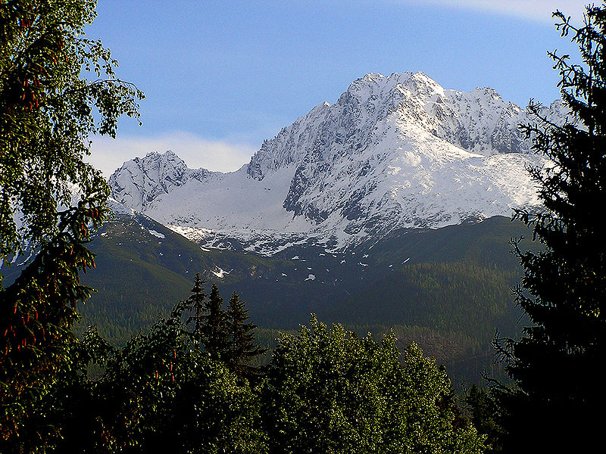
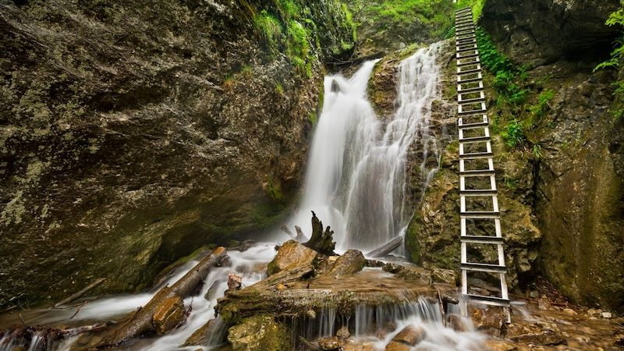
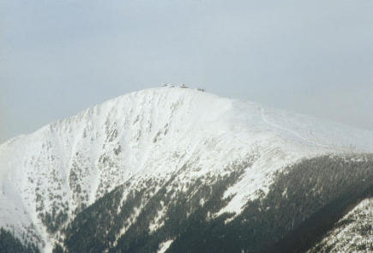
Procvičení a příklady
Přiřaď správnou zemi, buď Slovensko, nebo ČR, k následujícím obrázkům a pojmům. Slovenské obrázky a pojmy označ modře a pojmy týkající se ČR červeně.
halušky Beskydy Labe Plzeň Nad Tatrou sa blýska Váh Praha
Prešov Kde domov můj? Tatry svíčková Bratislava Košice

Slide 9
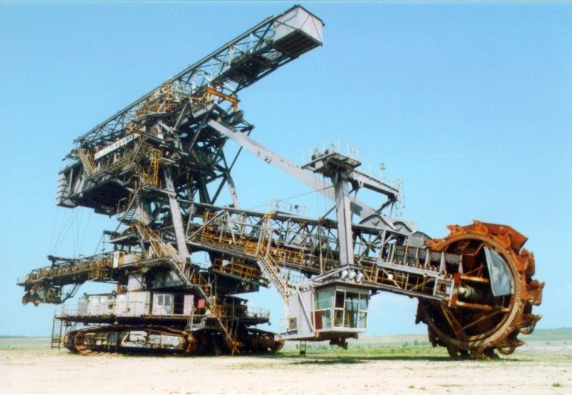
PRŮMYSL

Slide 10
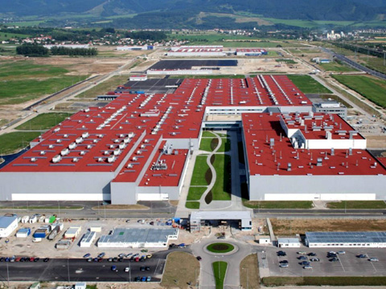
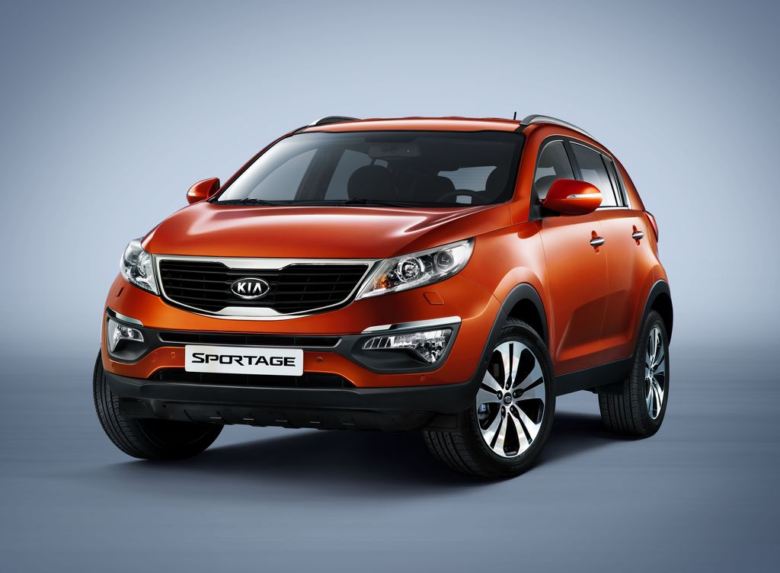
Automobilový průmysl
bratislavská Volkswagen Slovakia
trnavská PSA Peugeot Citroen
žilinská KIA Motors Slovakia

Slide 11
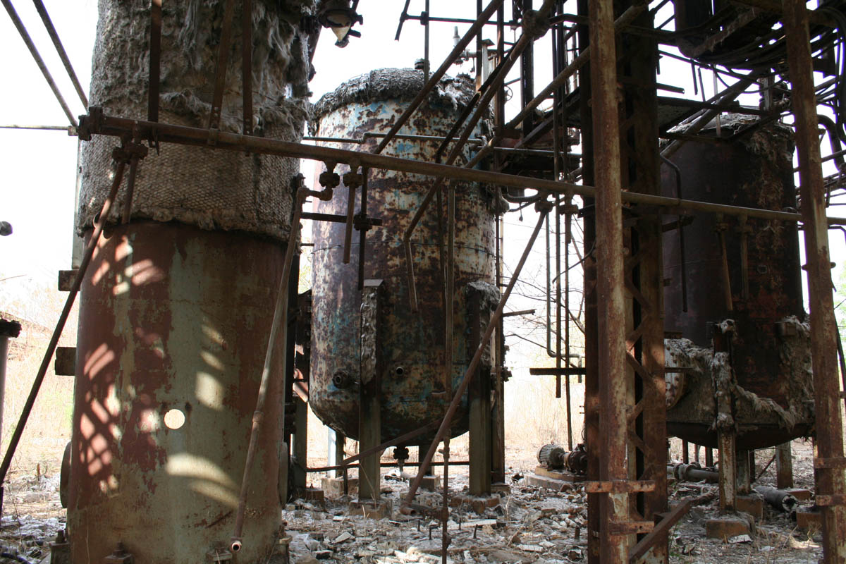
hutní průmysl – Košice
chemický průmysl - Bratislava

Slide 12
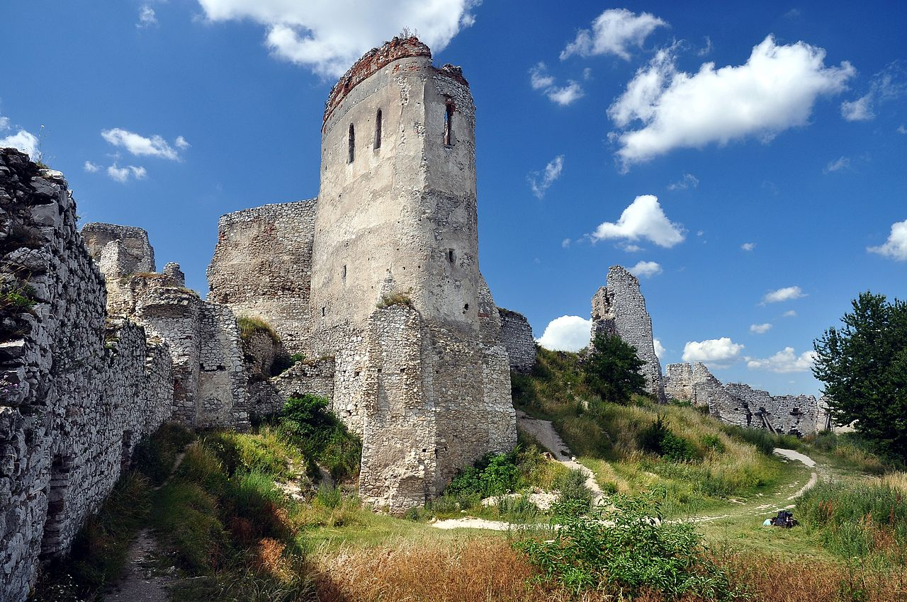
ČACHTICKÝ HRAD

Slide 13
Zřícenina hradu poblíž vesnice Čachtice.
Ke hradu patřil také čachtický zámek (hlavní sídlo Alžběty Báthoryové), který se nacházel přímo ve městečku. Pověsti říkají, že ze sklepení
vedly zámecké chodby až na hrad a naopak. Chodby však byly údajně zasypány
a nikdo se tedy nedozví, byly-li skutečností a nebo pouze pověstí.
Hrad proslul především díky Alžbětě Báthoryové, uherské šlechtičně přezdívané Čachtická paní, která byla pověstná tím, že se
na hradě koupala v krvi mladých dívek, aby si uchovala svou krásu co nejdéle. Podle výpovědi očitých svědků měla utýrat 20-2000 mladých dívek. Přesný počet se neví. Roku 1611 byla odsouzena k doživotnímu žaláři. Zemřela o 4 roky později (21. srpna 1614) ve věku 54 let.

Slide 14
Co možná nevíte…
1.Malý úkol pro vás, zkuste uhádnout,
co ve slovenštině znamenají tyto slova:
KAPUSTNICA
BANDURKY
ČUČORIEDKA
GUMIPUŠKA
ELEKTRIČKA
2.Kdo to byl Jánošík?

Slide 15
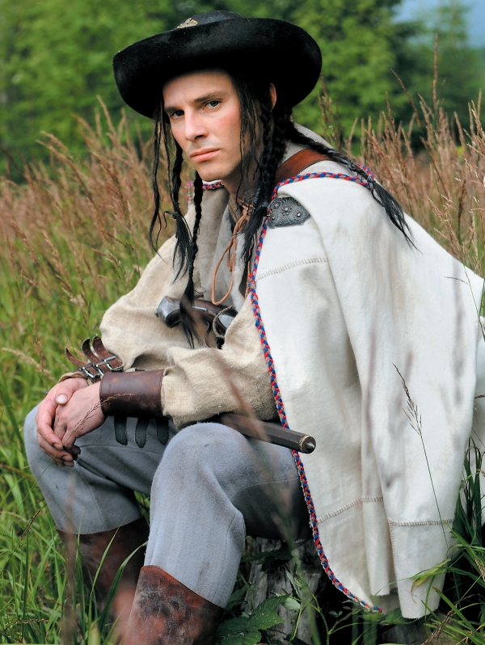
1.
KAPUSTNICA - ZELNAČKA
BANDURKY - BRAMBORY
ČUČORIEDKA - BORŮVKA
GUMIPUŠKA - PRAK
TOPÁNKY – BOTY
ELEKTRIČKA - TRAMVAJ
2. Kdo to byl Jánošík?
Juraj Jánošík je legendární hrdinou Slováků, byl to šlechetný zbojník, kterým bohatým bral a chudým dával. Žil v lese se svojí družinou. Za své „dobré činy“ byl pověšen, stal se slovenským a zahraničním hrdinou.

Slide 16
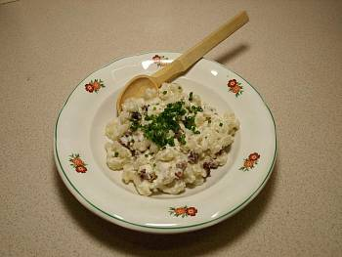
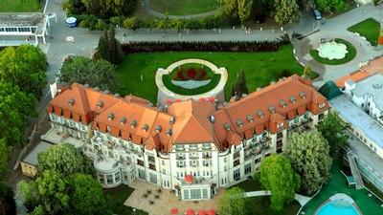
Něco navíc pro šikovné
Víte, že…?
Díky společné minulosti mají ČR a SR mnoho společných zvyků a podobný jazyk.
Slovensko má spoustu termálních pramenů a tedy spoustu lázeňských měst.
Pro Slovensko jsou typické výrobky z ovčího mléka, jako např. ovčí sýr, brynza, korbáčiky.
Pastýř, který ovce pase, se nazývá bača.
Obdobou našeho Moravského krasu je Slovenský kras v Nízkých Tatrách.
Slováci jsou členy Evropské unie a platí eurem.
Bratislavský hrad má podobu obráceného stolu.
halušky s brynzou
lázně
Piešťany

Slide 17
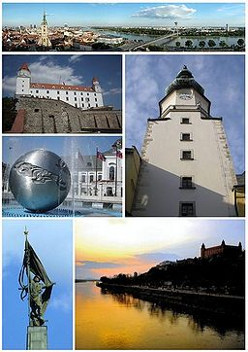
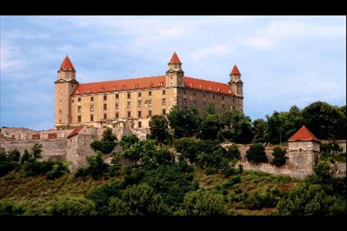
Bratislava

Slide 18
Slovensko- shrnutí, zápis
-hlavní město: ............................................................................................
-počet obyvatel: ........................................................................................
-povrch: jih – nížiny, významná pohoří .........................................................................
-vodstvo: významné řeky: .....................................................................................
-významná města: ..........................................................................................................
-zemědělství - ..................................................................................................................
-průmysl – především strojírenský, automobily – ...........................................................
-památky – ................................................................................................................
-zajímavosti-……………………………………………………

Slide 19
hlavní město: BRATISLAVA
-počet obyvatel: 5 mil.
-povrch: jih – nížiny, významná pohoří Vysoké Tatry, Nízké Tatry a Karpaty
-vodstvo: významné řeky: Dunaj, Váh,
-významná města: Košice, Bánská Bystrica, Trenčín, Prešov
-zemědělství – obilí, kukuřice, ovoce, zelenina, chov koz a ovcí
-průmysl – především strojírenský, automobily – KIA, Peugeot,Volkswagen
-památky – Spišský hrad, Oravský hrad, Čachtický hrad
-zajímavosti – brynzové halušky, korbáčiky, Jánošík

Slide 20
Test znalostí
Jak se jmenuje nejdelší řeka Slovenska? Dunaj Hron Váh Labe | Kde se nachází Slovenský kras? v Nízkých Tatrách ve Vysokých Tatrách v Bratislavě v Košicích
Hlavním městem Slovenska je: Váh Bratislava Prešov Košice | Jak se jmenuje nejvyšší hora Slovenska? Sněžník Štrbské pleso Sněžka Gerlachovský štít
Správné odpovědi:
c
b
a
d
Test na známku

